Slide 1
Муниципальное бюджетное дошкольное образовательное учреждение муниципального образования г. Краснодар «Детский сад комбинированного вида №187»
ГОДОВОЙ ОТЧЕТ О РАБОТЕ КРАЕВОЙ ИННОВАЦИОННОЙ ПЛОЩАДКИ ЗА 2023 ГОД
Тема инновационного проекта:
«Экономика и жизнь дошкольника: формирование основ экономической грамотности у детей дошкольного возраста»

Slide 2
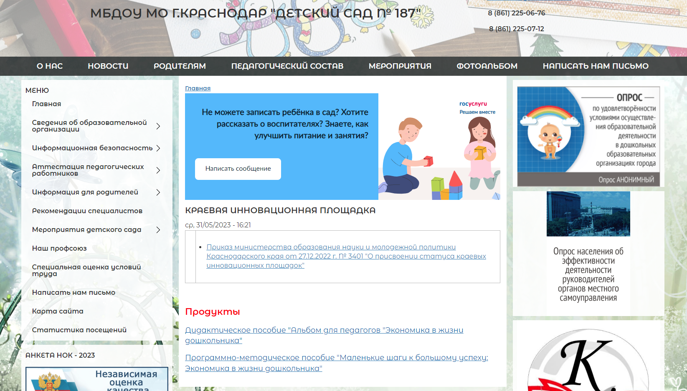
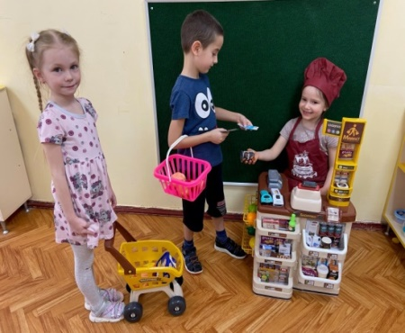
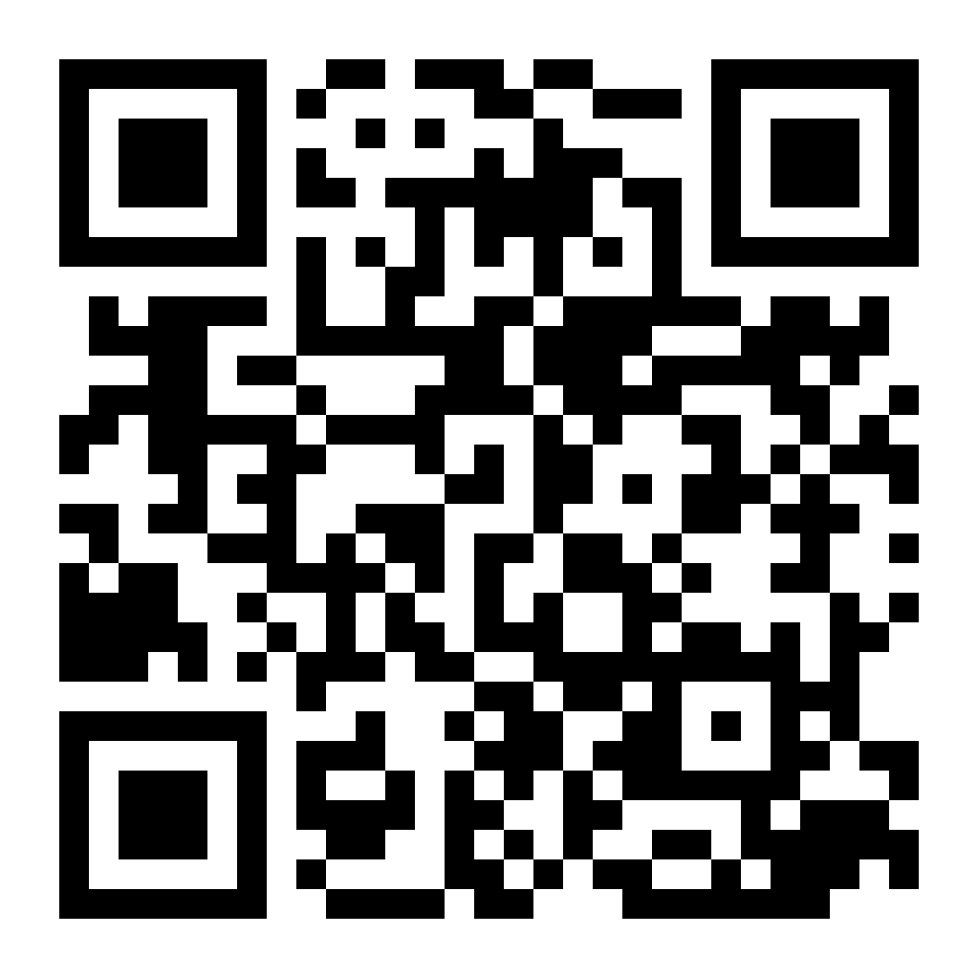
Официальный сайт МБДОУ МО «Детский сад № 187»
«Инновационная деятельность»

Slide 3
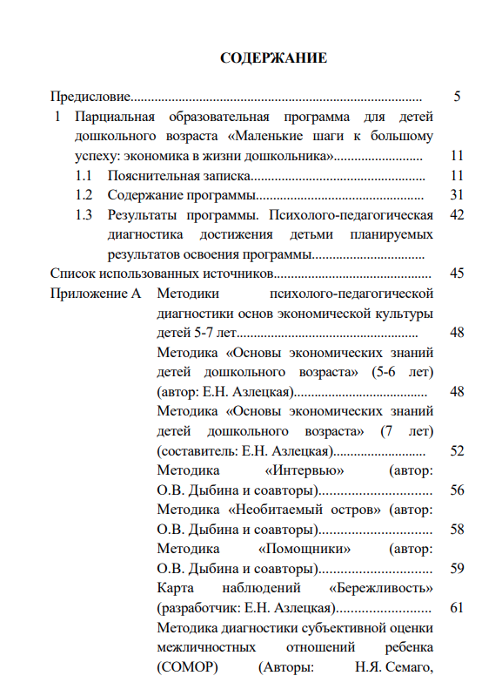
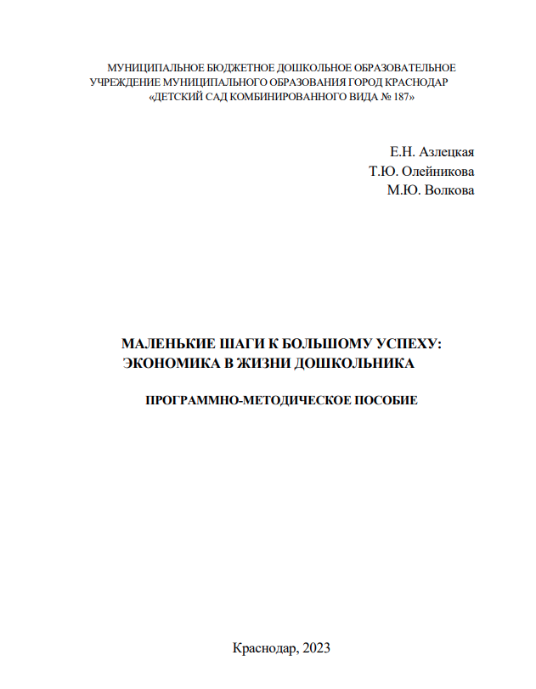
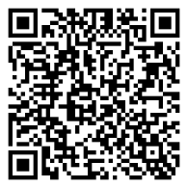
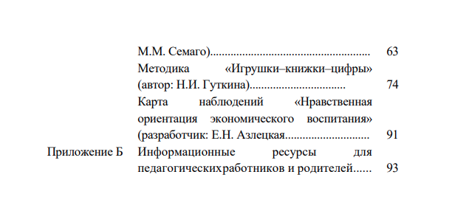
Программа обучения.
Парциальная образовательная программа для детей дошкольного возраста
Разработанная парциальная образовательная программа «Маленькие шаги к большому успеху» специально адаптирована для детей дошкольного возраста.

Slide 4
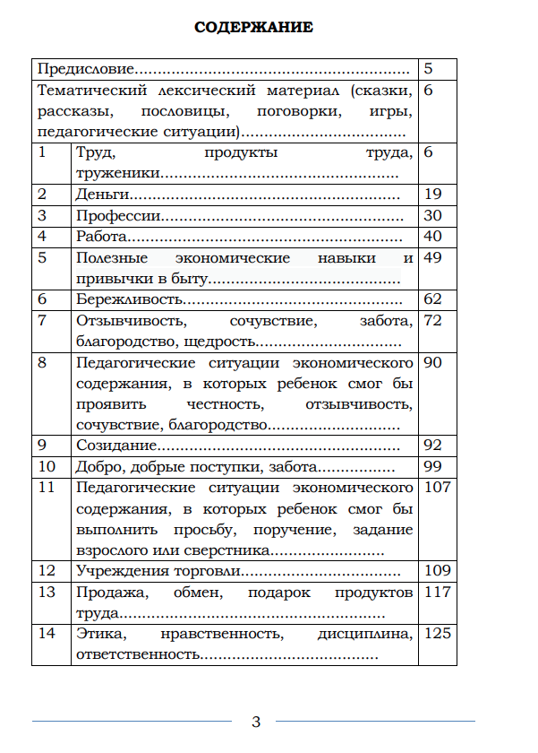
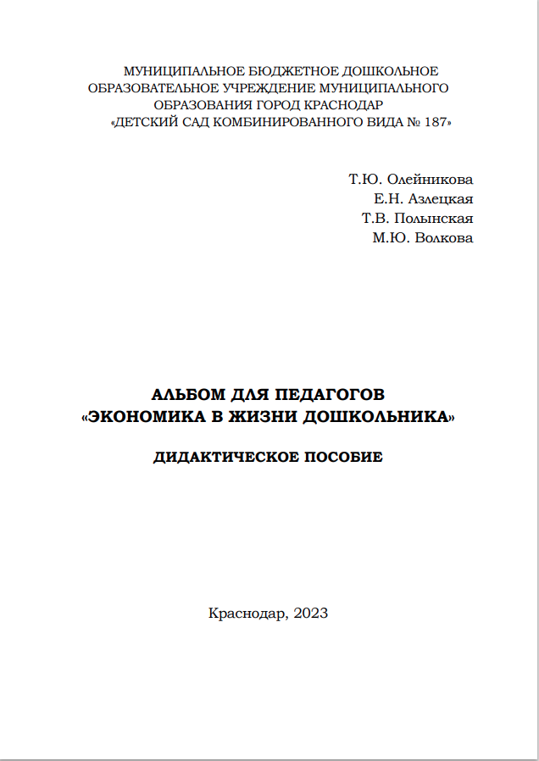
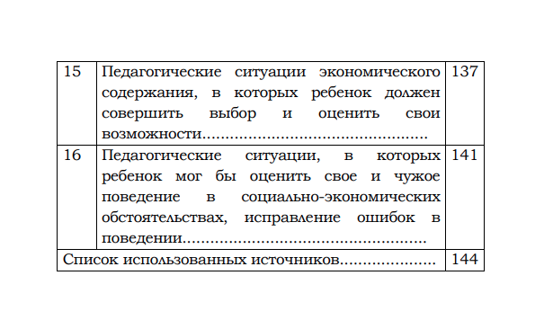
Интеграция в образовательную среду.
Альбом для педагогов
Проект предлагает не только разработку учебной программы, но и создание альбома для педагогов «Экономика в жизни дошкольника»

Slide 5
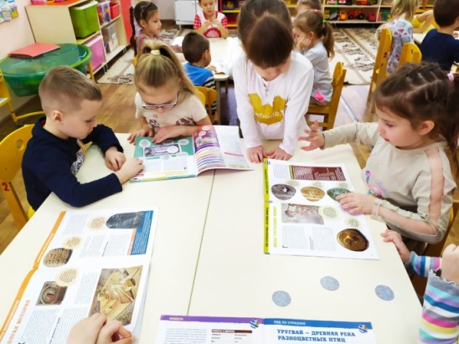
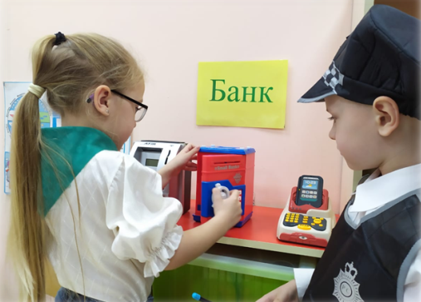
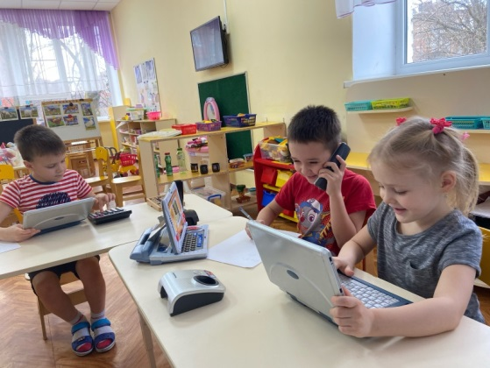
Практическое применение
Дети имеют возможность использовать полученные знания в игровой форме, совершая финансовые сделки, разрабатывая свои бюджеты и принимая решения. Такой практический подход стимулирует активное участие и применение полученных знаний даже в раннем возрасте.

Slide 6
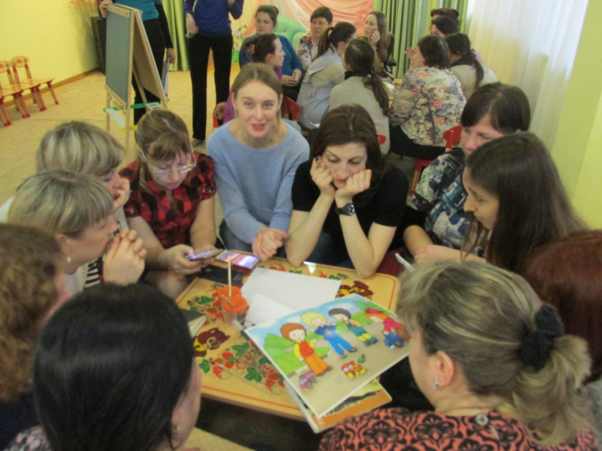
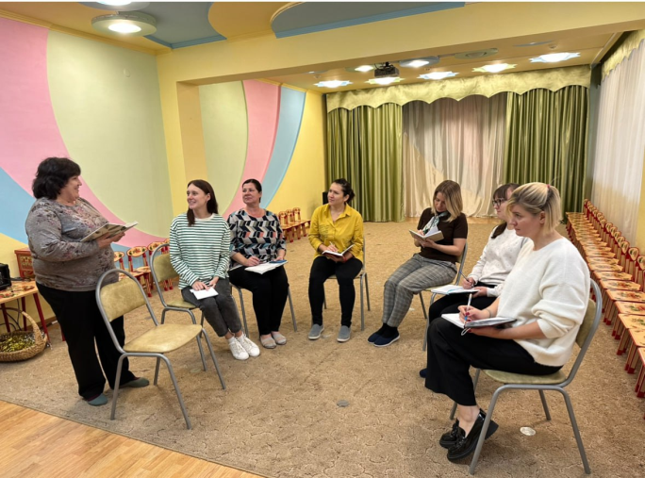
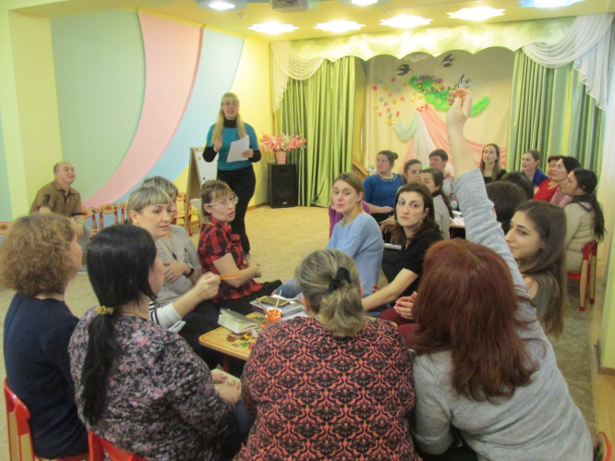
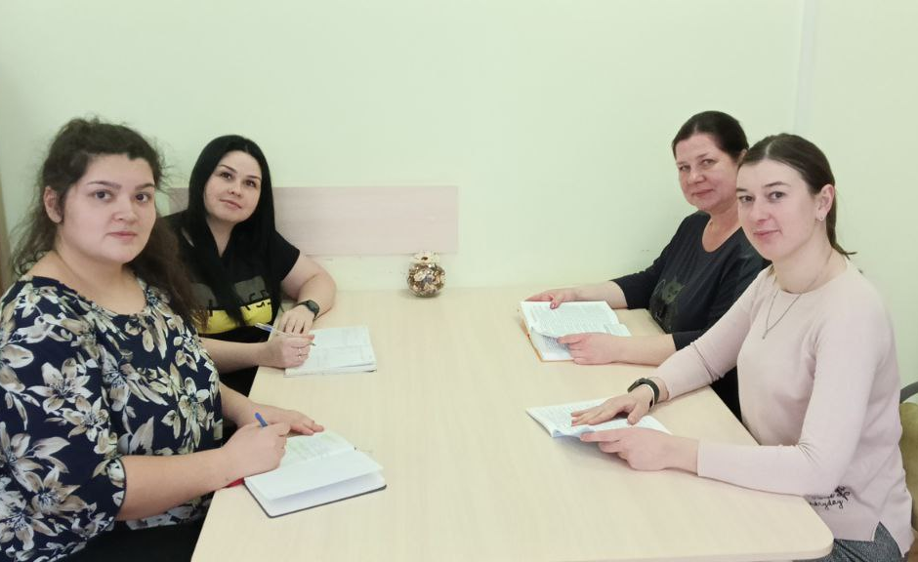
Работа с родителями
Использование методических рекомендаций для работы с родителями позволит им активно включаться в процесс формирования экономической грамотности своего ребенка. Родители смогут использовать эти рекомендации в повседневной практике, которая поможет закрепить и применить полученные знания в реальной жизни.

Slide 7
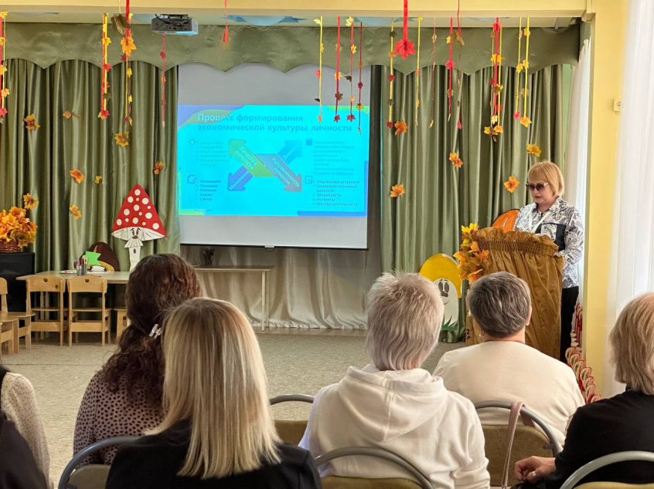
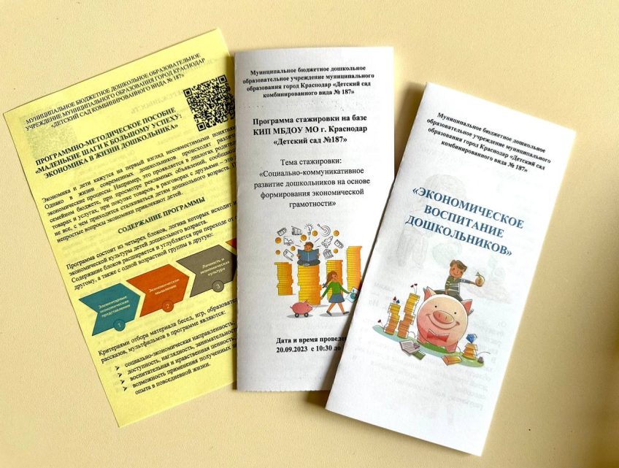
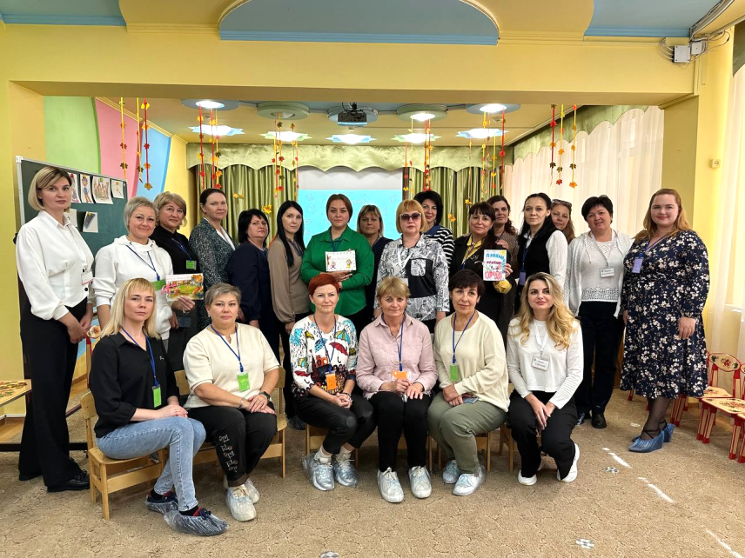
Диссеминация опыта в рамках инновационной деятельности
«Формирование нравственного отношения к социально-экономической реальности у детей дошкольного возраста посредством работы со сказкой»
Видео-отчет по стажировке на базе КИП МБДОУ г. Краснодар «Детский сад №187»

Slide 8
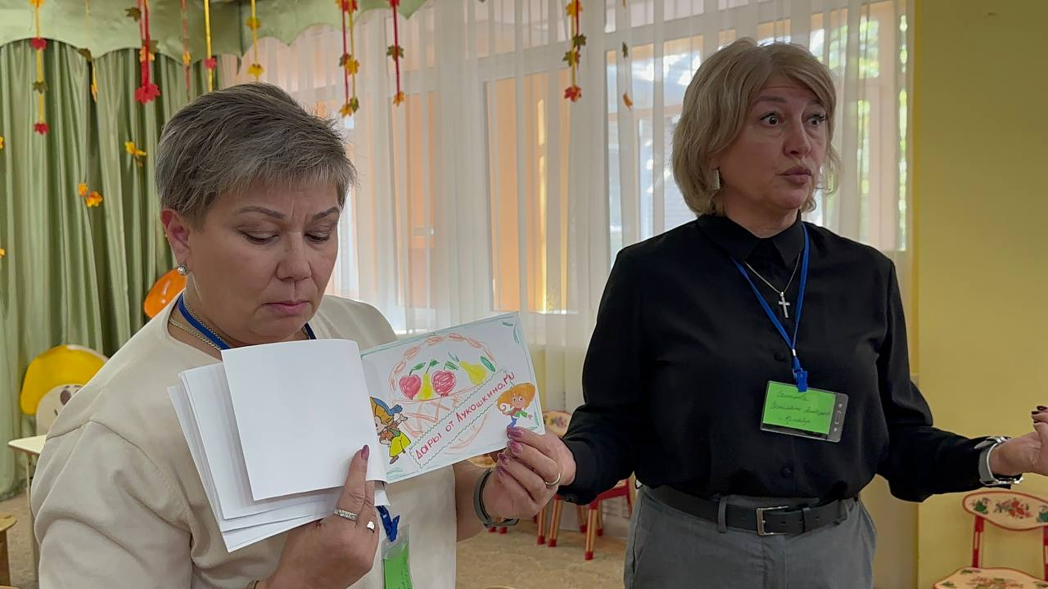
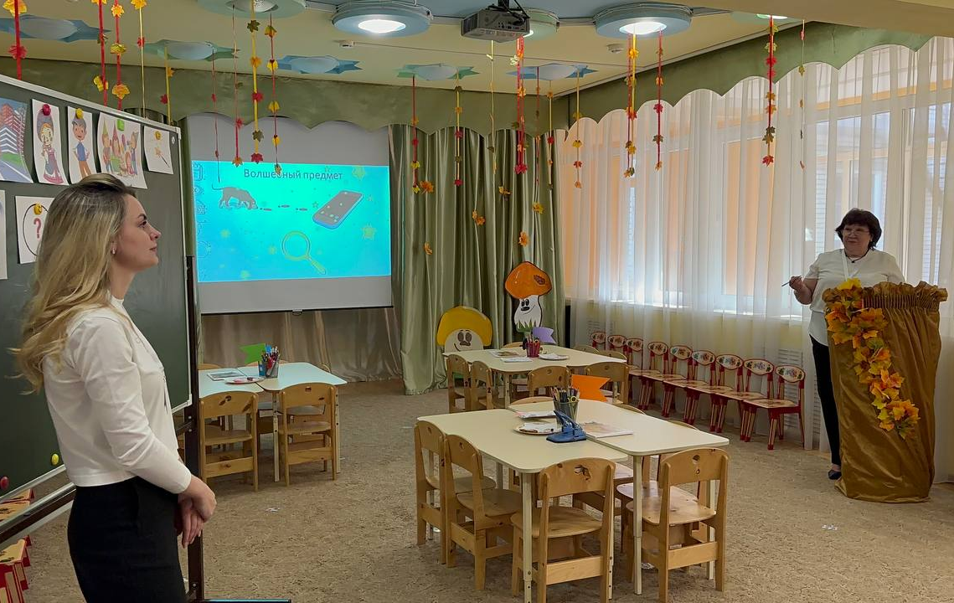
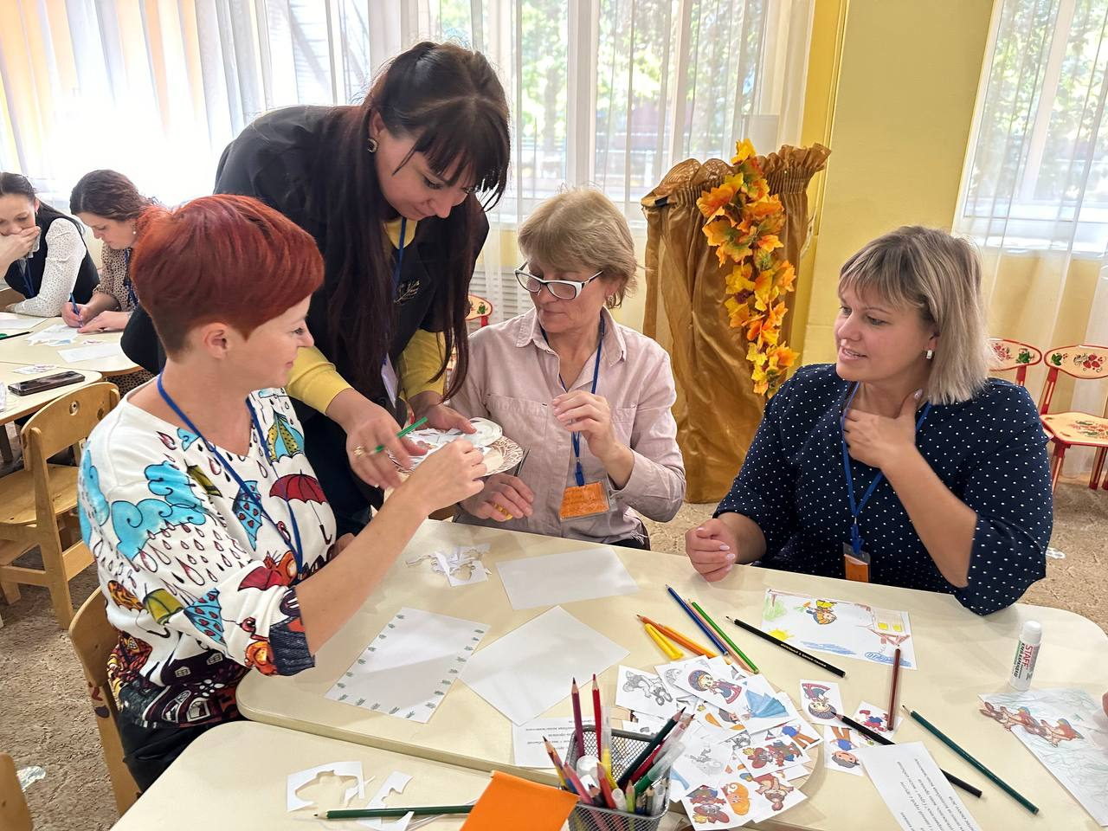
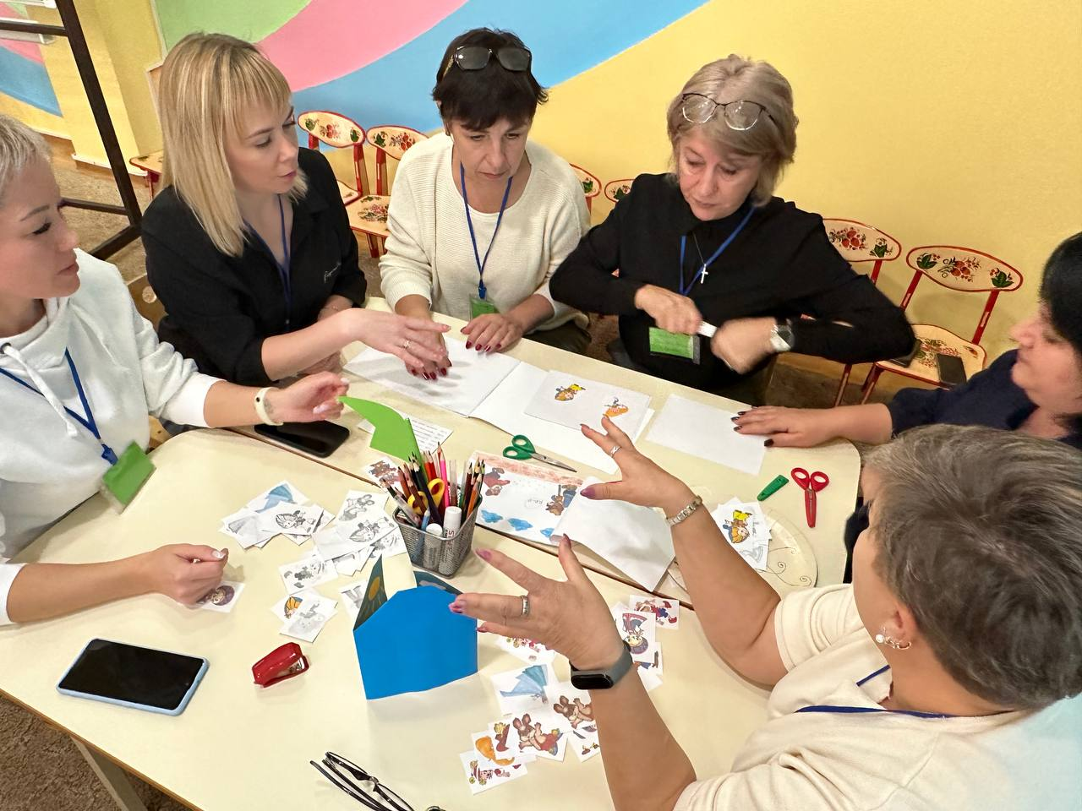
Мастер-класс на тему: «Сочинение сказки о маленьком предпринимателе»

